Slide 1
  KIỂM TRA KIẾN THỨC CŨ
Câu 1: Viết công thức điện trở của dây dẫn
Công thức : R = ρ
l
S
Câu 2: Từ công thức trên, ta có thể làm thay đổi điện trở dây dẫn bằng cách nào?
1. Thay đổi chiều dài dây dẫn.
2. Thay đổi tiết diện của dây.
3. Thay đổi vật liệu (điện trở suất) của dây.

Slide 2
  TÌNH HUỐNG ĐẦU BÀI
Sử dụng biến trở có thể làm cho một bóng đèn từ từ sáng dần lên hoặc từ từ tối dần đi. Cũng nhờ biến trở mà ta có thể điều chỉnh tiếng của rađiô hay ti vi to dần lên hay nhỏ dần đi……Vậy biến trở có cấu tạo và hoạt động như thế nào?

Slide 3
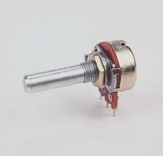
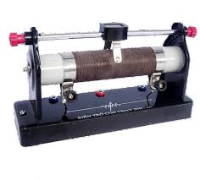
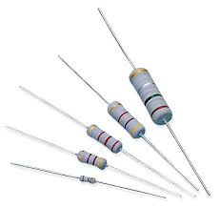
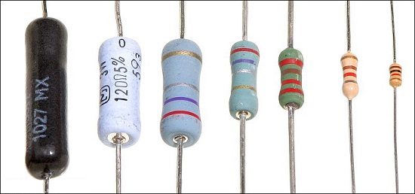
BIẾN TRỞ
ĐIỆN TRỞ DÙNG TRONG KĨ THUẬT

Slide 4
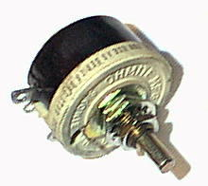
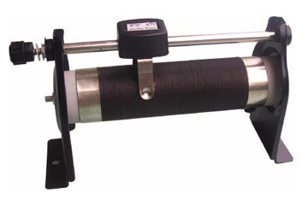
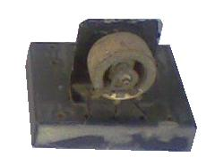
I. BIẾN TRỞ
1. Tìm hiểu cấu tạo của biến trở
Quan sát hình để nhận dạng các loại biến trở:
M
C
N
C
C
A
B
A
N
B
A
N
B
Biến trở con chạy
Biến trở tay quay
Biến trở than

Slide 5
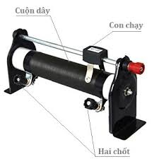

Slide 6
* Phân loại: Gồm 3 loại biến trở
+ Biến trở con chạy.
+ Biến trở than ( chiết áp )
+ Biến trở tay quay.
* Cấu tạo: Biến trở gồm con chạy (hoặc tay quay) và cuộn dây dẫn bằng hợp kim có điện trở suất lớn được quấn đều đặn trên một lõi sứ.

Slide 7
1. Tìm hiểu cấu tạo của biến trở.
C
M
N
Nếu mắc hai đầu A, B của cuộn dây của biến trở nối tiếp vào mạch điện thì khi dịch chuyển con chạy C, biến trở có tác dụng thay đổi điện trở không? Vì sao?
A
B
+
_
Biến trở không có tác dụng thay đổi điện trở. Vì khi đó, dòng điện vẫn chạy qua toàn bộ cuộn dây của biến trở và con chạy không có tác dụng làm thay đổi chiều dài của phần cuộn dây có dòng điện chạy qua.

Slide 8
C
M
N
Hai điểm A và N của biến trở được mắc nối tiếp vào mạch điện. Khi đó nếu ta dịch chuyển con chạy C thì điện trở của mạch điện có thay đổi không? Vì sao?
A
B
+
_
Điện trở của mạch điện có thay đổi. Vì khi dịch chuyển con chạy C sẽ làm thay đổi chiều dài của cuộn dây có dòng điện chạy qua do đó làm thay đổi điện trở của biến trở và của mạch điện.

Slide 9
Hình 10.2: kí hiệu sơ đồ của biến trở trong sơ đồ điện.
a)
b)
c)
d)
Hình 10.2

Slide 10
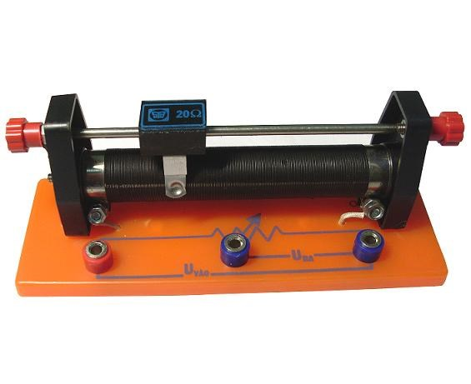
I. BIẾN TRỞ
1. Tìm hiểu cấu tạo của biến trở.
2. Sử dụng biến trở để điều chỉnh cường độ dòng điện
- Quan sát biến trở của nhóm mình, cho biết số ghi trên biến trở và giải thích ý nghĩa con số đó?
* ( 20 Ω ) Có nghĩa là điện trở lớn nhất của biến trở là 20 Ω

Slide 11
2. Sử dụng biến trở để điều chỉnh cường độ dòng điện
A
N
-
+
- Mắc mạch điện như hình 10.3. Đẩy con chạy về sát điểm N để biến trở có điện trở lớn nhất
- Đóng công tắc rồi dịch chuyển con chạy để đèn sáng hơn.
- Để đèn sáng mạnh nhất thì dịch chuyển con chạy tới vị trí nào? Vì sao?

Slide 12
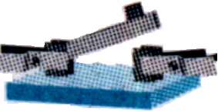

2. Sử dụng biến trở để điều chỉnh cường độ dòng điện
M
C
N
A
B
K
6V

Slide 13

2. Sử dụng biến trở để điều chỉnh cường độ dòng điện
M
C
N
A
B
K
6V

Slide 14
2. Sử dụng biến trở để điều chỉnh cường độ dòng điện
M
C
N
A
B
K
6V

Slide 15
M
C
N
A
B
K
6V

Slide 16
2. Sử dụng biến trở để điều chỉnh cường độ dòng điện
- Biến trở có thể dùng để điều chỉnh cường độ dòng điện trong mạch khi thay đổi trị số điện trở của nó.

Slide 17
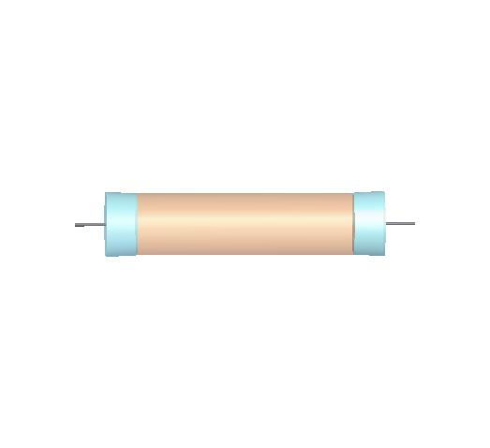
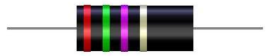
Một lớp than hay lớp kim loại mỏng phủ ngoài một lõi cách điện.
C7: Hãy giải thích vì sao lớp than hay lớp kim loại mỏng đó lại có điện trở lớn?
Theo công thức tính điện trở: mà lớp kim loại mỏng có tiết diện nhỏ nên điện trở lớn.
+ Nhận dạng hai cách:
  - Cách 1: Trị số được ghi trên điện trở.
680kΩ
a
  - Cách 2: Trị số thể hiện bằng các vòng màu.
b

Slide 18
II. CÁC ĐIỆN TRỞ DÙNG TRONG KĨ THUẬT
- Các điện trở dùng trong kĩ thuật được chế tạo bằng một lớp than hay lớp kim loại mỏng phủ ngoài một lõi cách điện ( thường bằng sứ ).
- Hai cách ghi trị số các điện trở kĩ thuật:
  + Cách 1: Trị số được ghi trên điện trở.
  + Cách 2: Trị số thể hiện bằng các vòng màu.

Slide 19
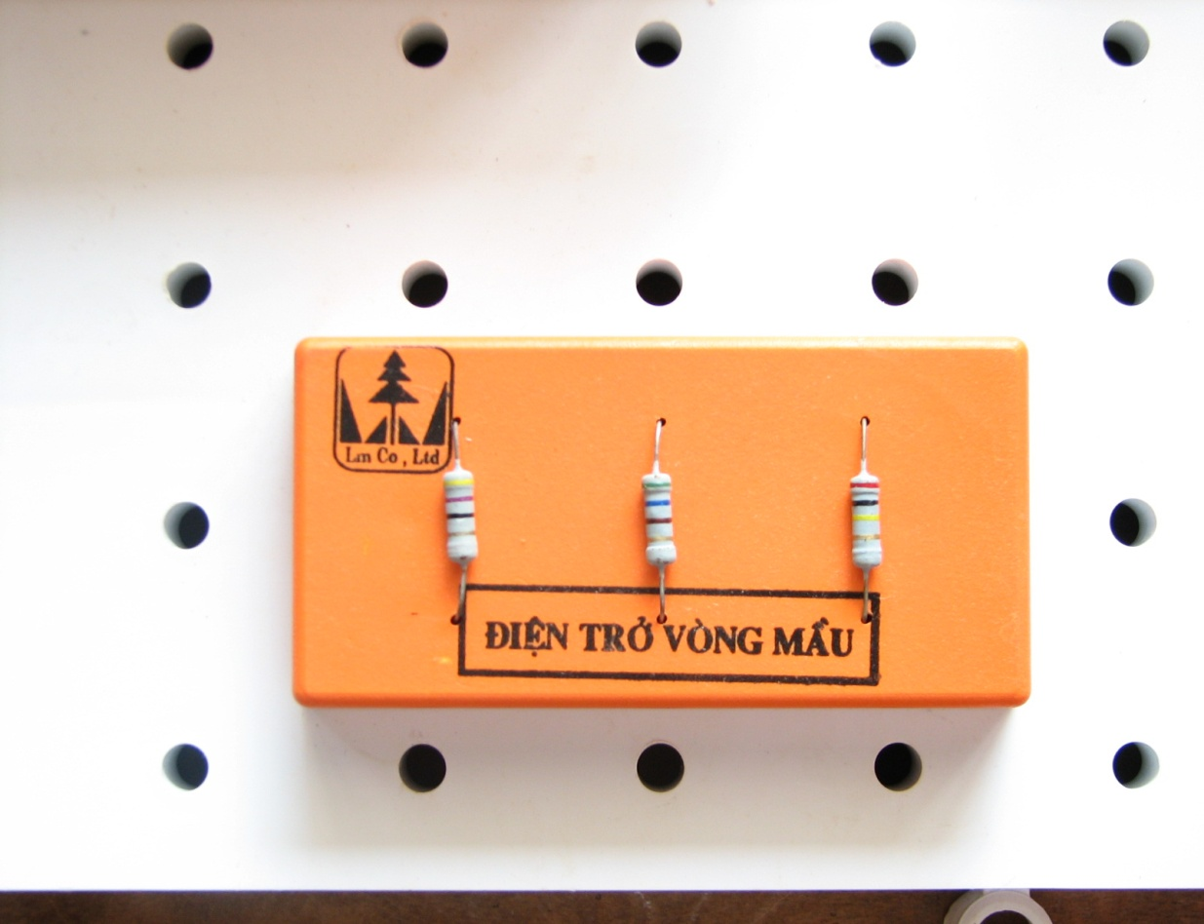

Slide 21

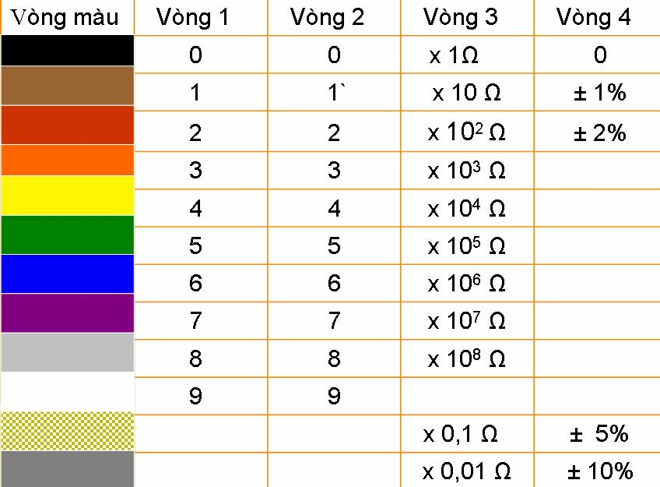



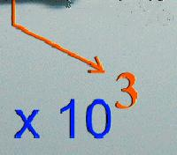
Nâu – Đen – Da cam – Vàng ánh kim
R = 10 x 10³ ± 5% = 10000 Ω ± 500 Ω
- Vạch đầu màu Nâu
- Vạch thứ 2 màu Đen
- Vạch thứ 3 Da cam
- Vach cuối kim nhũ ± 5%

Slide 22
BÀI 10: BIẾN TRỞ - ĐIỆN TRỞ DÙNG TRONG KĨ THUẬT
I. BIẾN TRỞ
II. CÁC ĐIỆN TRỞ DÙNG TRONG KĨ THUẬT
II. VẬN DỤNG
C10: Một biến trở con chạy có điện trở lớn nhất là 20Ω. Dây điện trở của biến trở là dây hợp kim nicrom có tiết diện 0,5mm² và được quấn đều xung quanh một lõi sứ tròn đường kính 2cm. Tính số vòng dây của biến trở này.
R = ρ
l
Cho biết :
R = 20 Ω
S = 0,5 mm² = 0,5.10⁻⁶ m²
ρ = 1,1 .10-⁶Ωm
d = 2cm = 2.10⁻²m
π = 3.14
n = ?
S
RS
l =
C _{1vòng}= d.π
ρ
l
n =
π.d

Slide 23
C10
Cho biết :
R = 20 Ω
S = 0,5 mm² = 0,5.10⁻⁶ m²
ρ = 1,1 .10-⁶Ωm
d = 2cm = 2.10⁻²m
π = 3.14
n = ?
Giải
Chiều dài dây biến trở.
Ta có:
Số vòng dây của biến trở.
(vòng)

Slide 24
Hướng dẫn về nhà
Đọc phần “Có thể em chưa biết”
Học bài và làm bài tập trong sách bài tập
Làm các bài tập trong bài 11 trang 32/ SGK để chuẩn bị tốt cho tiết sau là tiết bài tập

